Slide 1
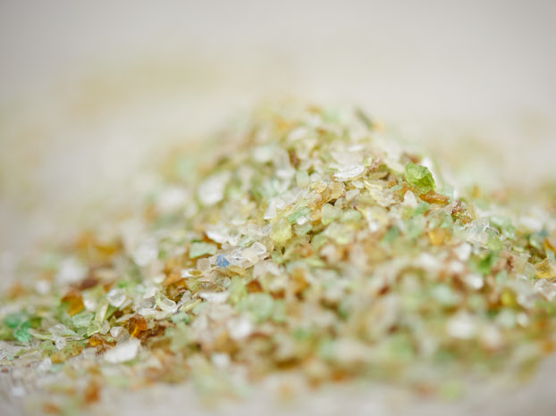

Oběhové hospodářství v praxi
Dipl. Ing. Zdeněk Horsák, Ph.D.
SUEZ Využití zdrojů a.s.
Hustopeče 6. března 2018

Slide 2




Moderní historie ochrany životního prostředí
50. léta - “ředění”
60. léta - “čištění”
70. léta - “recyklace”
80. léta - “prevence” (EMS)

Slide 3
Zásadní výzvy pro blízkou budoucnost
mezi roky 2002 a 2010 došlo k navýšení cen surovin o 150%
82 miliard tun surovin vstoupí do roku 2020 do ekonomiky EU
(+24% v porovnání s rokem 2010)
spotřeba plastů na obyvatele vzrostla mezi roky 1980 a 2015 z 10 na 45 kg, celková produkce ve světě činí 260 mil. tun, v ČR 1,15 mil. tun, tj. 110 kg na obyvatele (Indie 9 kg na obyvatele)
40% světové populace je primárně ohroženo nedostatkem vody [zdroj]
očekávaný posun thermoklinály až o 200 km na sever (globální růst teploty vzduchu o 2 stupně Celsia)
mezi léty 1977 a 2016 došlo ke zkrácení doby pro vyčerpání ročního přídělu zdrojů o 91 dní, příděl vyčerpán 2. srpna, v ČR 28. dubna, Austrálie, USA a Kanada v měsíci březnu

Slide 4
Oběhové hospodářství v praxi v ČR
2016: v ČR nakládáno s 34 mil. tun odpadů
Zdroj: SUEZ, ČSÚ

Slide 5
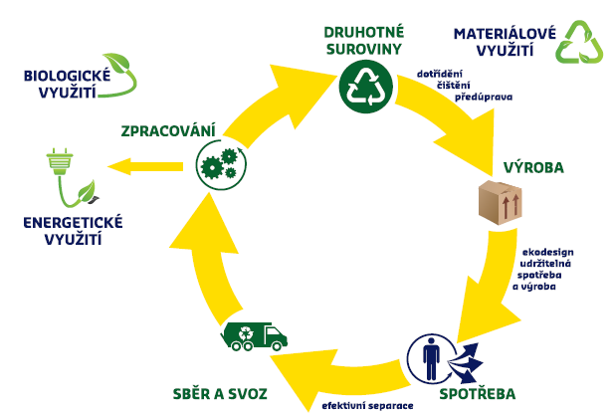
Oběhové hospodářství v praxi
Zdroj: SUEZ

Slide 6
Oběhové hospodářství jako produkt současné etapy vývoje lidstva
Udržitelná spotřeba a výroba
Globální oteplování
Informační technologie
Environmentální uvědomění
Globalizace

Slide 7
Bariéry pro uplatnění ObH v praxi
Které z uvedených nebo jiných bariér se týkají vaší společnosti?
levné zdroje surovin
zisky z koncových technologií na odpady
podvodná spolupráce firem
rozdílné fiskální nástroje
zaběhaná praxe
dostupnost zdrojů
rozdílné zpoplatnění odpadů
blahobyt

Slide 8
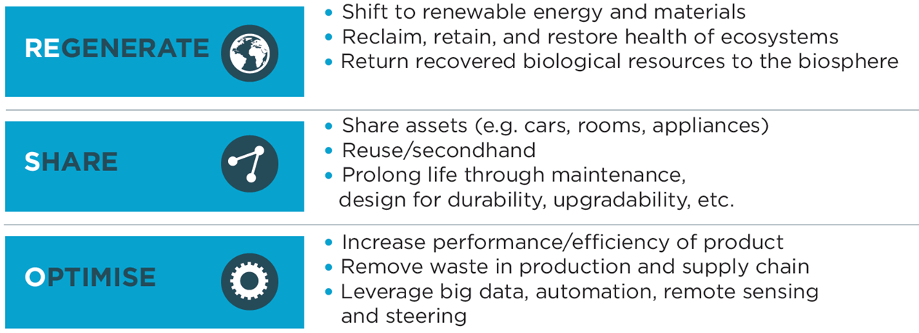
6 obchodních příležitostí resolve = najít řešení, odhodlat se
posun k obnovitelným zdrojům energie a materiálů
kultivovat, udržet a obnovit zdraví ekosystémů
vrátit obnovené biologické zdroje k biosféře
posun k obnovitelným zdrojům energie a materiálů
kultivovat, udržet a obnovit zdraví ekosystémů
vrátit obnovené biologické zdroje biosféře
agrotechnickými zásahy udržet vodu v přírodě
sdílet majetek (např. automobily, ubytování, spotřebiče)
opětovné použití / secondhand
prodloužit životnost přes údržbu a opravy
ekodesign pro dlouhou životnost, recyklaci apod.
zvýšení výkonu / účinnosti výrobku
odstranit odpad z výrobního a dodavatelského řetězce
pákové zpracování velkých objemů dat, automatizace
vysoká flexibilita plánování a řízení

Slide 9
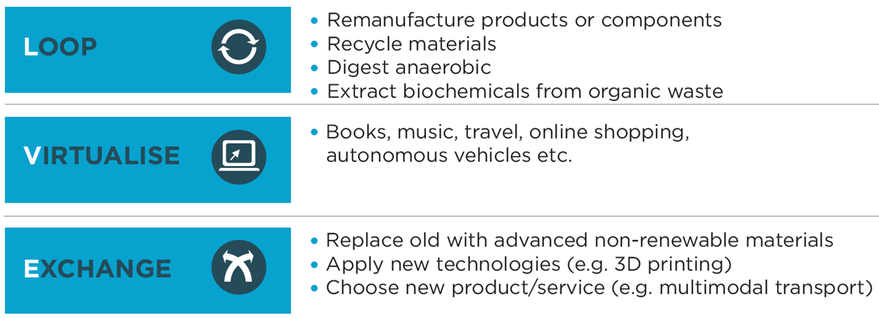
6 obchodních příležitostí resolve = najít řešení, odhodlat se
opětovné využití výrobku/suroviny pro jiný účel
recyklovat materiály
vyrábět biochemický extrakt z organického odpadu
zvýšit využití anaerobní digesce
on-line knihy, hudba, cestování, nakupování
systémy SMART při řízení městské infrastruktury, podniků, domů
vysoká mobilita lidí, široké kooperace
dálkový monitoring a řízení, decentralizace
nahradit staré pokročilými obnovitelnými materiály
používat nové technologie (např. 3D tisk, nano, miniaturizace)
zvolit nový produkt / službu
robotizace/změna profese

Slide 10

Zásadní změna paradigmatu zaměstnanosti
Postupně do roku 2030 zanikne až 30% současných profesí.

Slide 11
Děkuji za pozornost

